Slide 1




Innover pour renforcer notre efficacité et nos performances
Midi-Pyrénées
Démarche d’optimisation des processus :
  Atelier d’optimisation
  XXX
  BILAN 2017

Slide 2
La lettre de mission de l’atelier
Midi-Pyrénées
Processus : XXX
Extrait de la lettre de mission + Photo éventuelle
Objectifs :
Améliorations attendues :

Slide 3
La composition de l’atelier
Midi-Pyrénées
Processus : XXX
Sponsor :
Animateurs :
Participants / Fonction / Site :
Etat des travaux : Atelier à débuter / atelier en cours / Mise en œuvre des actions en cours / Atelier terminé
1ère réunion réalisée le …
Feed back de l’atelier :

Slide 4
L’avancement des travaux
Midi-Pyrénées
Processus : XXX
Etat des travaux au 31/12/2017 :
XX/XX/17
Cadrage
Description
Analyse
Améliorations
Fin de la première phase
Tests
Evaluation et clôture
Suivi
PHOTO des post it et/ou Modélisation Excel

Slide 5

Analyse du processus
Midi-Pyrénées
Processus : XXX
Les principaux gaspillages identifiés :

Slide 6

Définir les solutions d’amélioration
Midi-Pyrénées
Processus : XXX
Plan d’action proposé par les participants et présenté ou à présenter en CRD le XXX :
XX actions ou Plan d’actions à joindre

Slide 7
L’impact des travaux sur le processus
Midi-Pyrénées
Processus : XXX
AVANT → XX tâches
COPIE ECRAN de la MODELISATION EXCEL
APRES → XX tâches (soit X en moins ?) → un processus optimisé et maîtrisé
COPIE ECRAN de la MODELISATION EXCEL
Conclusion : Exemple : une fluidité dans le circuit de traitement des dossiers

Slide 8
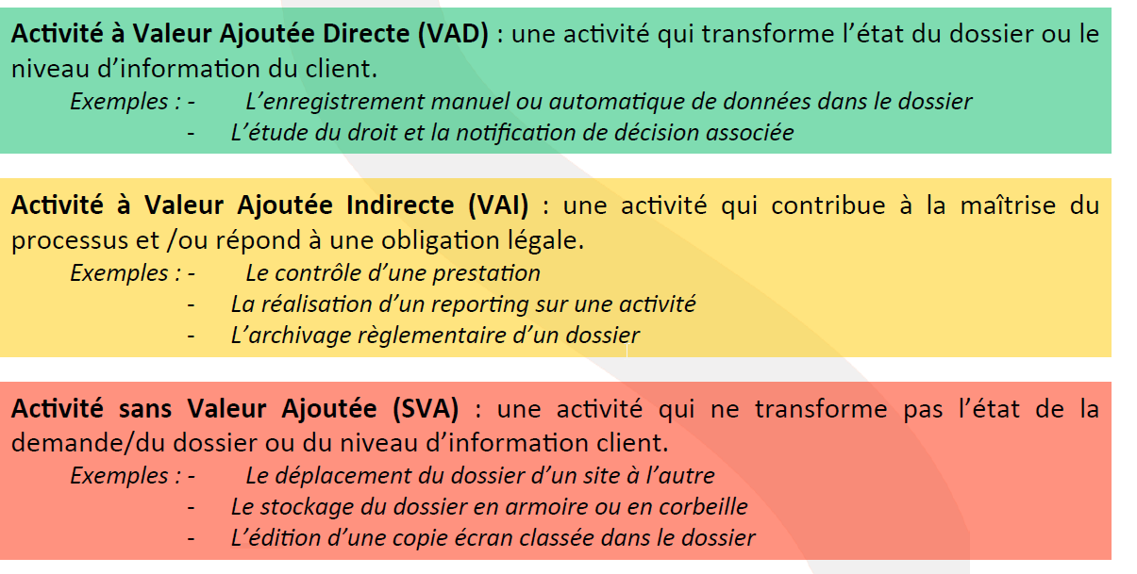
L’impact des travaux sur la valeur ajoutée du processus
Midi-Pyrénées
Processus : Gestion des frais et honoraires d'avocat
AVANT → XX % de tâches
à valeur ajoutée directe
APRES → XX % de tâches
à valeur ajoutée directe
Attention, cette notion de valeur ajoutée est à appréhender avec prudence
En effet, l’objectif est de maximiser la proportion d’activités utiles en supprimant les gaspillages et en limitant les activités « sans valeur ajoutée ».
Certaines tâches « sans valeur ajoutée » sont inhérentes au processus et donc indispensables.
Par exemple : à compléter
De même, certaines tâches « à valeur ajoutée indirecte » sont nécessaires à la bonne réalisation du processus.
Par exemple : à compléter
Copie tableau Valeur Ajoutée
Copie tableau Valeur Ajoutée

Slide 9
Conclusion
Midi-Pyrénées
Processus : XXX
Points forts / Difficultés rencontrées
Échéances à venir si atelier non terminé
OU Exemple d’actions opérationnelles mises en œuvre si atelier terminé

